Slide 1
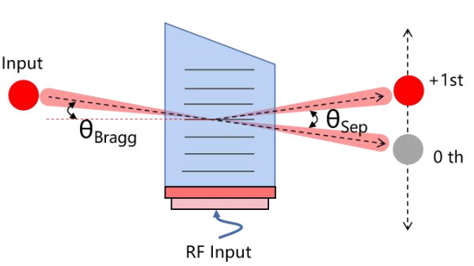
上海格物光学仪器有限公司
Shanghai Goptica Co., Ltd
sales@goptica.com
AOM Specifications
声光调制器产品规格书
M0017-TL250-003-780-950
1. SPECIFICATIONS（规格）
Interaction material（介质材料） | Tellurium dioxide（二氧化碲）
Acoustic mode（声波模式） | Longitudinal（纵波）
Operating wavelength（工作波长） | 780-950 nm
Polarization（光偏振） | Linear, vertical to base（线偏振，垂直基座）
Transmission（透过率） | ＞ 97 %
Active aperture（有效孔径） | 2.5 mm×0.32 mm
Center frequency (Fc)（中心频率） | 250 MHz
Diffraction efficiency （衍射效率） | ＞ 70 % @ 150 μm beam diameter
RF power（射频功率） | 1.6 W (max) @ 780 nm 1.9 W (max) @ 850 nm 2.4 W (max) @ 950 nm
Input Impedance（输入阻抗） | 50Ω Nominal
VSWR（驻波比）@Fc | < 1.3:1
RF connector（射频接头） | SMB
Cooling（散热方式） | Conduction-cooled（传导冷却）
Shell material（外壳材料） | Aluminum alloy（铝合金）
Storage temperature（存储温度） | -20~70 ℃
2. PERFORMANCE vs. WAVELENGTH （性能 vs. 波长）
Wavelength（光波长）-nm | 800
Bragg angle（布拉格角）-mrad | 23.8
Separation angle（分离角）-mrad | 47.6
3. ESTIMATED PERFORMANCE vs. BEAM DIAMETER （预估性能 vs. 光束直径）
Beam diameter（光束直径）-mm | 150 μm
Rise time（上升沿时间）-ns | 23.25 ns
Diffraction efficiency（衍射效率）@Fc | 70 %
www.goptica.com
Page 1

Slide 2
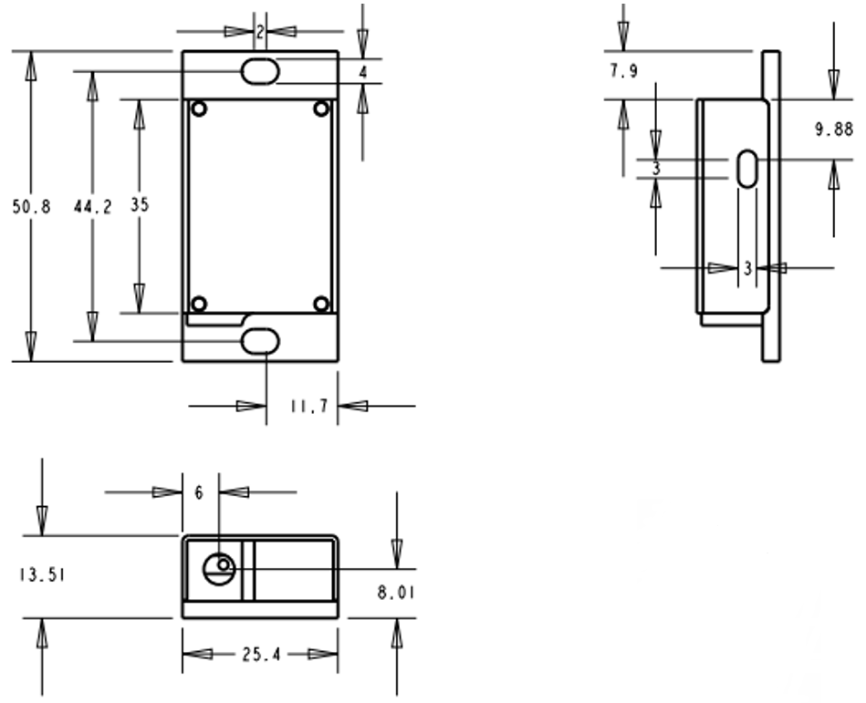
上海格物光学仪器有限公司
Shanghai Goptica Co., Ltd
sales@goptica.com
4. ORDERING CODES（编码规则）
5. DIMENSIONS（外形尺寸-mm）
6. SUGGESTED RF DRIVER ELECTRONICS（建议驱动型号）
RD1025-250-24-003-CA
7. REVISION（版本）
Number （版本号） | Revisions date （修订日期） | Revision （修改项目） | Revision description （修订内容说明）
A | 2022.10.19 | New | /
Quality Assured: In house made, high damage threshold, Vacuum bonding, 100% Diffraction efficiency test & burn-in test.
www.goptica.com
Page 2

